Slide 1
Revize a komplexní návrh systému vzdělávání pečující osoby
Projekt „Podpora implementace služby péče o děti od šesti měsíců do čtyř let v tzv. mikrojeslích a pilotní ověření služby“ (reg. č. CZ.03.1.51/0.0/0.0/15_009/0000858) je financován z Operačního programu Zaměstnanost a státního rozpočtu.

Slide 2
Základní informace
Cíl dokumentu
Zanalyzovat podmínky vzdělávání pečujících osob ve službách péče o děti do zahájení povinné školní docházky v České republice.
Navrhnout komplexní systém vzdělávání pečujících osob o děti v raném věku.

Slide 3
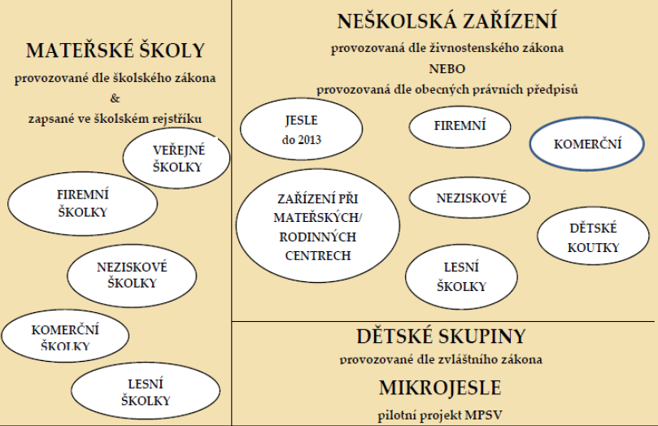
Služby péče o děti do zahájení povinné školní docházky
Obrázek č. 1 Kolektivní péče o děti předškolního věku v ČR*
Notes:
* Zdroj: Barvíková a kol., 2018. Průzkum veřejného mínění na vybudování tzv. mikrojeslí a umisťování dětí mladších tří let do takovéhoto zařízení služeb péče o dítě: Souhrnná zpráva.

Slide 4
Služby péče o děti do zahájení povinné školní docházky
Mateřské školy (MŠ)
V gesci Ministerstva školství, mládeže a tělovýchovy (MŠMT).
Provozovány dle školského zákona.*
Pro děti od 2 do 7 let (garance od 3 let),
Pedagogickou činnost vykonávají pedagogičtí pracovníci.**
Pro děti mladší 3 let mohou ředitelé rozšířit tým např. o osobu s profesní kvalifikací Chůva pro děti do zahájení povinné školní docházky (PK Chůva).***
zákonná povinnost dalšího vzdělávání.
Notes:
* Zákon č. 561/2004 Sb., o předškolním, základním, středním, vyšším odborném a jiném vzdělávání.
** Podle § 7 odst. 7 zákona č. 561/2004 Sb., o předškolním, základním, středním, vyšším odborném a jiném vzdělávání.
*** V případě financování z projektu v rámci OP VVV (Operační program Výzkum, vývoj a vzdělávání MŠMT).

Slide 5
Služby péče o děti do zahájení povinné školní docházky
Lesní mateřské školy (LMŠ) zapsané ve školském rejstříku
V gesci Ministerstva školství, mládeže a tělovýchovy (MŠMT) od 1. 9. 2016.
Výuka probíhá dle Rámcového vzdělávacího programu MŠMT.
Pedagogickou činnost zajištují kvalifikované osoby dle školského zákona.*
Pokud má třída více dětí než 8, pracovní činnost souběžně vykonává nepedagogický pracovník, např. s PK Chůva.**
Notes:
* Zákon č. 561/2004 Sb., o předškolním, základním, středním, vyšším odborném a jiném vzdělávání.
** Vyhláška č. 280/2016 Sb., kterou se mění vyhláška č. 14/2005 Sb., o předškolním vzdělávání, ve znění pozdějších předpisů, a některé další vyhlášky.

Slide 6
Služby péče o děti do zahájení povinné školní docházky
Dětské skupiny (DS)
Spadají pod gesci Ministerstva práce a sociálních věcí (MPSV).
Legislativně ukotveny v zákonu č. 247/2014 Sb., o poskytování služby péče o dítě v dětské skupině a o změně souvisejících zákonů.
Péče o děti od 1 roku do povinné školní docházky.
Odborná kvalifikace pečujících osob – oblast pedagogická, sociální, zdravotní či PK Chůva.*
Vládní novela zákona č. 247/2014 Sb., obsahuje povinné další vzdělávání pečujících osob a úpravu odborné způsobilosti pečující osoby.
Evidováno 1 122 dětských skupin.**
Notes:
* Odbornou kvalifikaci stanovuje § 5 zákona č. 247/2014 Sb., o poskytování služby péče o dítě v dětské skupině a o změně souvisejících zákonů.
** Počet k 6. 11. 2020.

Slide 7
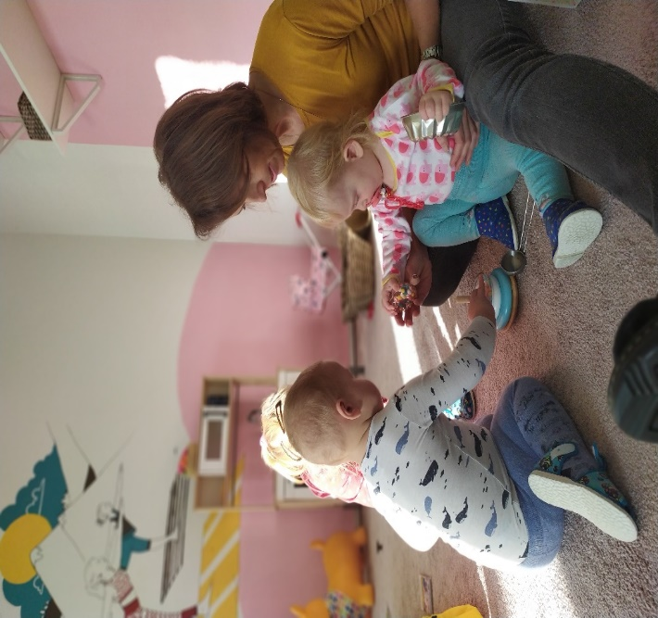
Služby péče o děti do zahájení povinné školní docházky
Mikrojesle (MJ)
Pilotní ověření služby v gesci MPSV.
Péče o nejmenší děti ve věku 6 měsíců až 4 roky (tj. do 4. narozenin) ve skupině max. 4 dětí.
Individuální péče, podmínky „Jako doma.“
Odborná kvalifikace pečujících osob dle specifických podmínek výzev č. 69 a 70 (oblast pedagogická, sociální, zdravotní, PK Chůva).
V současnosti v provozu 98 mikrojeslí.*
Notes:
* Počet k 13. 11. 2020.

Slide 8
Služby péče o děti do zahájení povinné školní docházky
Služby péče o děti na základě živnostenského zákona*
Spadají pod Ministerstvo průmyslu a obchodu (MPO), patří mezi komerční služby.
K péči o děti předškolního věku se váže 1 vázaná a 2 obory živnosti volné.
Vázaná živnost: „Péče o děti do 3 let věku v denním režimu“
Péče o děti do 3 let.
Služba založena na soukromoprávním vztahu, kvalita poskytované služby odpovídá požadavku rodiče.
Služba je pro rodiče finančně náročná.
Pečující osoby musí splnit odbornou kvalifikaci v oblasti pedagogické, sociální, zdravotní či PK Chůva.*
Notes:
* Zákon č. 455/1991 Sb., o živnostenském podnikání (živnostenský zákon).

Slide 9
Služby péče o děti do zahájení povinné školní docházky
Zákonná povinnost dalšího vzdělávání pečujících osob není dále stanovena .
Obor činnosti č. 72 volné živnosti: „Mimoškolní výchova a vzdělávání, pořádání kurzů, školení, včetně lektorské činnosti“
Jedná se o kolektivní péči o děti starší 3 let.
Nejsou zde stanoveny požadavky na max. počet dětí ve skupině a počet dětí na jednu pečující osobu.
Jedná se o soukromoprávní vztah, kvalitu posuzují rodiče.
Nejsou stanoveny kvalifikační požadavky na pečující osoby.
Služba je pro rodiče finančně náročná.

Slide 10
Služby péče o děti do zahájení povinné školní docházky
Obor činnosti č. 79 volné živnosti: „Poskytování služeb pro rodinu a domácnost“
Individuální péče o děti nad 3 roky v rodinách.
Příležitostné krátkodobé hlídání dětí do 3 let.
Péče o dítě probíhá na základě domluvy mezi rodičem a pečující osobou.
Služba nevyžaduje zákonnou povinnou odbornou kvalifikaci pečujících osob.
Služba je pro rodiče finančně náročná.

Slide 11
Profil pečující osoby
Pečující osoba je společně s rodiči jedním z prvních lidí, kteří se podílejí na výchově, péči, vzdělávání, socializaci dítěte. Následující tabulka vymezuje základní kompetence pečující osoby, které by měla zvládat při péči o děti raného věku a při zřízení a vedení zařízení péče o děti.
Tabulka č. 1 Kompetence pečujících osob*
Pečovatelské kompetence | Pedagogicko-poradenské kompetence | Manažerské a normativní kompetence
Pečovatelské znalosti a zkušenosti o dítě v raném věku. Znalosti základních potřeb dítěte. Poskytování první pomoci. Znalosti provozních a hygienických pravidel. Dodržování zásad prevence úrazů. | Pedagogické, sociální, psychologické dovednosti a znalosti. Vedení dítěte k individuálnímu rozvoji. Znalost tvorby plánu výchovy a péče. Efektivní způsoby komunikace s dětmi, tak i s rodiči. | Znalost v oblasti zákonných podmínek pro poskytování služeb péče o děti. Umět vést zařízení pro děti raného věku. Organizace práce v týmu a vedení týmu. Příprava programů pro děti.
Notes:
* Kompetence upraveny podle Vašutové, 2001, Horké, 2005, Grůzové a Syslové, 2015.

Slide 12
Vzdělávání v péči o děti raného věku
Dle analýzy kvalifikačních požadavků na vzdělání pečujících osob v jednotlivých zařízeních bylo zjištěno, že odborná způsobilost pečujících osob je velice široká a vychází z požadavků z oblasti zdravotní, sociální, pedagogické či PK Chůva.
Zaměřili jsme se na analýzu pedagogických, sociálních a zdravotnických oborů* na středních, vyšších odborných a vysokých školách, které jsou zaměřeny na přípravu potenciálních pečujících osob o děti do 3 let věku.
Notes:
* Byly analyzovány obory:
středních škol (Předškolní a mimoškolní pedagogika 75-31-M/01, Sociální činnost 75-41-M/01, Zdravotnický asistent 53-41-M/01);
vyšších odborných škol (Předškolní a mimoškolní pedagogika 7531N, Sociální práce a sociální pedagogika 75-32-N, Diplomovaná všeobecná sestra 5321N);
vysokých škol (Učitelství pro mateřské školy MŠ, Sociální pedagogika B-PD SOVC, Speciální pedagogika B-SPD SPZP, Ošetřovatelství B 5 4 3 1 B-O S, Všeobecné lékařství M 5 1 0 3 M-V L).

Slide 13
Vzdělávání v péči o děti raného věku
Cílem analýzy bylo
Pokusit se zjistit, zda se témata se zaměřením na ranou péči (děti ve věku 0–3 roky) vyskytují v osnovách, popřípadě v jaké míře, nebo zda předměty zaměřené na toto téma v osnovách vůbec nenalezneme.
Následně byl stanoven okruh témat a předmětů, na které je potřeba se v rámci vzdělávání pečujících osob o děti v raném věku zaměřit.

Slide 14
Profilující předměty programu pečujících osob o děti raného věku
Tabulka č. 1 Péče a výchova v raném věku. Návrh řešení pro zkvalitnění příprav pečujících osob (Grůzová L., 2018).*
Profilující předměty | Specifika témat týkajících se přípravy pečující osoby
Pedagogika raného věku | individualizace principy a zásady práce s dětmi v raném dětství
Psychologie raného věku (vývojová, sociální, …) | socializace dítěte vývoj dítěte od narození do šesti let potřeby dítěte
Fyziologie dítěte raného věku a otázky péče a první pomoci | fyziologický vývoj dítěte specifika tělesného vývoje péče a manipulace s dítětem
Zdravé prostředí pro dítě v raném dětství | oblast první pomoci nemoci dětí v raném dětství bezpečné prostředí (vnitřní, vnější) hygienické s bezpečnostními požadavky
Právo a spolupráce s rodinou a poradenství | zákony týkající se zařízení a péče o děti v raném věku význam spolupráce s rodinou formy spolupráce s rodinou přístupy k práci s rodinou (poradenský, terapeutický aj.) etika při práci s rodinou
Hra dítěte v raném dětství | význam volné hry v raném dětství formy a vývoj hry v raném dětství
Reflektující praxe | praxe v institucích poskytujících péči a výchovu v raném věku reflektivně vedená praxe
Notes:
* Grůzová, L. 2018. Péče a výchova v raném věku-návrh řešení pro zkvalitnění přípravy pečujících osob.

Slide 15
Výsledky analýzy
Z analýzy oborů, které jsou odbornou způsobilostí pečující osoby o děti raného věku, vychází, že se raná péče v daných oborech vyskytuje spíše okrajově.
Např. u pedagogických a sociálních oborů nalezneme témata rané pedagogiky a psychologie, ale naopak je zde nedostatečné vzdělání v první pomoci. Naopak u zdravotnických oborů se s první pomocí setkáváme v dostatečné míře, ale chybí zde pro změnu pedagogická a psychologická témata. Ostatní okruhy, na které se v návrhu klade důraz, se v předmětech objevují ojediněle. S oblastí komunikace a spolupráce s rodinou se zde můžeme setkat pouze zřídka.
Notes:
Grůzová, L. 2018. Péče a výchova v raném věku-návrh řešení pro zkvalitnění přípravy pečujících osob.

Slide 16
Řešení přípravy studentů středních, vyšších odborných a vysokých škol
Jedním z řešení by bylo, kdyby se stanovily předměty pro studenty středních, vyšších odborných a vysokých škol, které by byly obohaceny o témata rané péče a výchovy.
Tímto způsobem by byla výše popsaná témata z profilujících předmětů návrhu přípravy pečujících osob do výuky integrována.
Chybějící předměty by byly spojeny do volitelného bloku, dále specifikovány ve školním vzdělávacím programu (v případě středních a vyšších odborných škol) a ve speciálním dokumentu u vysokých škol a v profilu absolventa.
Tato specializace by byla volitelná.
Tento volitelný blok předmětů by se zakončoval závěrečnou zkouškou ze Specializace péče a výchovy v raném věku.*
Notes:
* Grůzová, L. 2018. Péče a výchova v raném věku-návrh řešení pro zkvalitnění přípravy pečujících osob.

Slide 17
Řešení přípravy studentů středních, vyšších odborných a vysokých škol
Dalším možným řešením, jak zavést ranou péči do vzdělávání, je zavedení nového programu celoživotního vzdělávání.*
Cílovou skupinou by zde byli absolventi výše zmíněných oborů, kteří by se do budoucna chtěli specializovat na ranou péči.
Jedná se o dvousemestrální studium kombinovanou formou.
Ke studiu se dále váže samostatná práce zahrnující přípravu na praxi, samostudium odborné literatury, vytváření pomůcek pro hry s dětmi, profesního portfolia a vypracování závěrečné práce.
Absolvent na konci studia složí zkoušku v rámci programu celoživotního vzdělávání Péče a výchova v raném věku.
Notes:
* Grůzová, L. 2018. Péče a výchova v raném věku-návrh řešení pro zkvalitnění přípravy pečujících osob.

Slide 18
Shrnutí návrhů řešení
Varianta modifikovat program dle stupně vzdělání a začlenit ho do programů středních a vyšších odborných škol by trvale ukotvila téma rané výchovy a péče ve studijních programech, které vedou k odborné způsobilosti pečujících osob.
Potřebné změny jsou však rozsáhlé a poměrně náročné, protože vyžadují spolupráci vyučujících tematicky blízkých předmětů, aby si jednak revidovali specifika raného dětství a jednak své předměty revidovali odpovídajícím způsobem.
Jednalo by se o náročnější změny dlouhodobého charakteru.

Slide 19
Shrnutí návrhů řešení
Varianta zavedení programu celoživotního vzdělávání Péče a výchova v raném věku, který je zaměřen na kompetence pečujících osob, možnosti jejich utváření a rozvíjení s ohledem na specifické principy práce s dětmi v raném věku, nevyžaduje změny ve stávajících programech, protože se jedná o rozšíření nabídky celoživotního vzdělávání.
Toto řešení by bylo efektivní a méně náročné.
Program Péče a výchova v raném věku formou celoživotního vzdělávání není zatím součástí návrhu zákona o poskytování služby péče o dítě v mikrojeslích, je nutné program nejdříve ověřit v praxi a zrevidovat.

Slide 20
Profesní kvalifikace Chůva pro děti do za-hájení povinné školní docházky (69-017-M)
V rámci projektu „Mikrojesle“ došlo ke zhodnocení a úpravě zkoušky PK Chůva.
PK Chůva je součástí Národní soustavy kvalifikací.*
Prvotní verze platná od 2. 11. 2012.**
V rámci revize byl kladen velký důraz na jednoznačnost zadání pro autorizované osoby a požadavek zkoušet převážně praktické dovednosti uchazečů/uchazeček.
Aktuální podoba hodnoticího standardu vešla v platnost 14. 1. 2020.
V návaznosti na revizi kvalifikačního a hodnoticího standardu PK Chůva byl v rámci projektu připraven doporučující metodický materiál.***
Notes:
* https://www.narodnikvalifikace.cz/kvalifikace-550-Chuva_pro_deti_do_zahajeni_povinne_skolni_dochazky/revize-2564.
** Od této doby byl hodnoticí standard dvakrát revidován.
*** https://www.mpsv.cz/web/cz/ke-stazeni-1.

Slide 21
Povinné další vzdělávání pečujících osob
Platforma složená z expertek* v rámci projektu „Mikrojesle“ navrhla zavedení povinného dalšího vzdělávání pečujících osob.
Návrh stanovuje povinnost dalšího vzdělávání min. 12 hodin ročně.
Důraz je kladen na poskytování první pomoci se zaměřením na děti předškolního věku a semináře, které souvisejí s výkonem dané profese pečující osoby.
Tuto novou povinnost zavádí také návrh zákona o poskytování služby péče o dítě v mikrojeslích, který je jedním z výstupů tohoto projektu.
Notes:
* Členky odborné platformy- PhDr. Jana Kropáčková, Ph.D., Mgr. Hana Splavcová, Mgr. Petra Michalová, Mgr. Regina Dlouhá, Mgr. Alice Třísková, Ing. Zora Husová, Mgr. Eva Kopečná, Mgr. Jana Paloncyová, PhD., Mgr. Jana Barvíková, Ph.D., Mgr. et Mgr. Lucie Grůzová, Mgr. Iveta Schagererová.

Slide 22
Povinná reflektivní praxe
Členky platformy* projektu „Mikrojesle“ navrhují, aby byla podmínkou pro možnost práce s malými dětmi také reflektivní praxe, která by umožnila pečujícím osobám zažít skutečný provoz zařízení péče o předškolní děti.
Cílem zavedení povinné reflektivní praxe je seznámení budoucí pečující osoby s celou škálou činností, kterou bude muset daná osoba zvládnout při péči o dítě, včetně organizace práce, řešení nenadálých situací či zajištění provozu zařízení.
Povinný obsah praxe:
minimálně 80 hodin;
absolvování ve dvou registrovaných zařízeních služeb péče o děti.
Notes:
* Členky odborné platformy: PhDr. Jana Kropáčková, Ph.D., Mgr. Hana Splavcová, Mgr. Petra Michalová, Mgr. Regina Dlouhá, Mgr. Alice Třísková, Ing. Zora Husová, Mgr. Eva Kopečná, Mgr. Jana Paloncyová, PhD., Mgr. Jana Barvíková, Ph.D., Mgr. et Mgr. Lucie Grůzová, Mgr. Iveta Schagererová.

Slide 23
Povinná reflektivní praxe
Obsahem praxe by bylo aktivní zapojení budoucí pečující osoby do péče o dítě v místě výkonu praxe, provedení sebereflexe vykonané praxe a poté také reflexe ze strany kompetentní osoby vůči danému člověku na praxi.
Zavedení povinné reflektivní praxe návrh zákona* neobsahuje, jelikož zavedení tohoto opatření do praxe je velice obtížné.
Je nutné věnovat tomuto tématu širší diskurz, jakým způsobem by bylo možné zavést tuto povinnost do praxe, s tím také souvisí finanční náročnost tohoto opatření.
Notes:
* Návrh zákona o poskytování služby péče o dítě v mikrojeslích.

Slide 24
závěr
Oblasti péče a výchovy raného věku je nutné v ČR věnovat zvýšenou pozornost.
Na základě analýzy pedagogických, sociálních a zdravotnických oborů na středních, vyšších odborných a vysokých školách byl vytvořen program Péče a výchova v raném věku, který reaguje na potřebnost posílení kvalifikovaných pečujících osob a podporuje kvalitu předškolního vzdělávání.
V rámci realizace projektu „Mikrojesle“ probíhala úzká spolupráce s Institutem výzkumu inkluzivního vzdělávání Pedagogické fakulty Masarykovy univerzity v Brně, který je zapojen do projektu „Pedagogika raného věku v institucích denní péče v České republice“.

Slide 25
závěr
Jedním z cílů projektu „Pedagogika raného věku v institucích denní péče v České republice“ je ověření programu Péče a výchova v raném věku v praxi, což by přispělo do další diskuze o vzdělávání a kompetencích pečujících osob v oblasti rané výchovy a péče.
Na vývoji situace na akademické půdě bude mít především vliv zákonný rámec a plánované legislativní změny, které se týkají zařízení péče o děti raného věku.

Slide 26
Za projekt „MIKROJESLE“ Děkujeme za spolupráci
Mgr. Veronika Dubová
Svatava Staňková, DiS.
Mgr. Jana Stanková

